Slide 1
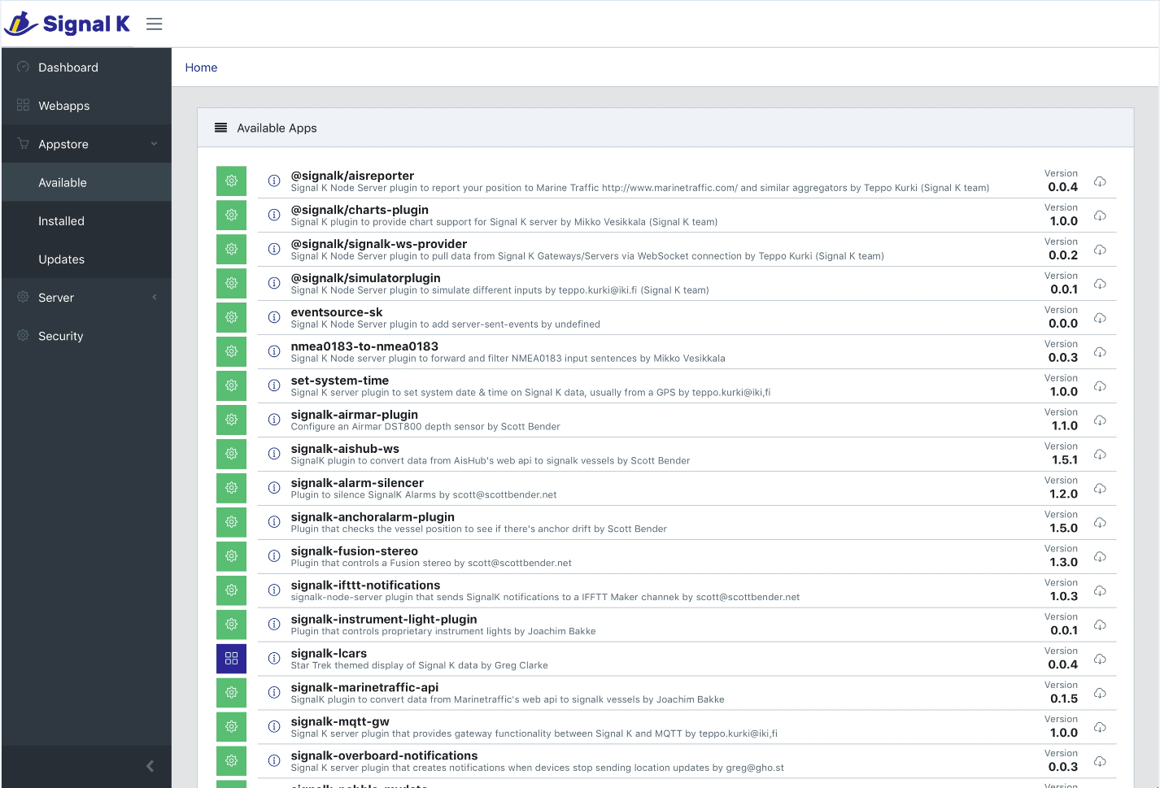
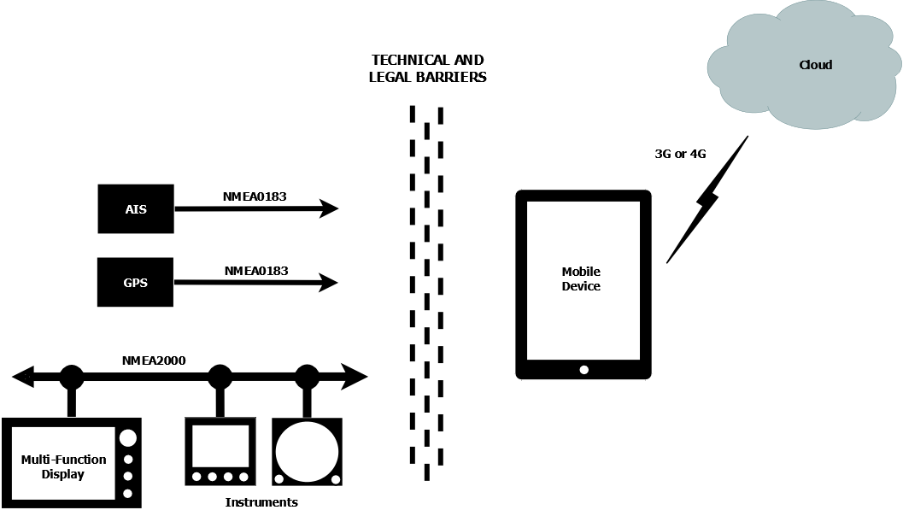
SignalK - Datenmanagement
signalk.org
Webfrontend zur Bedienung
Individuell gestaltbare, webbasierte Instrumentenanzeigen
Daten in kommerzielle Systeme exportierbar
Große, rege Community
Moderne Alternative für Bussysteme auf Ethernet-Basis

